Slide 1
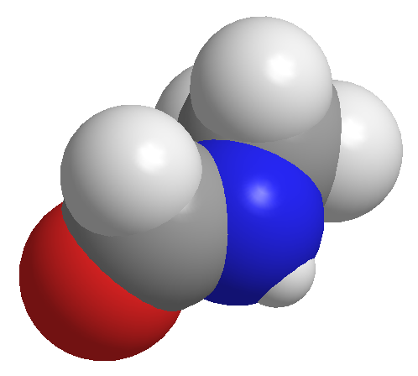
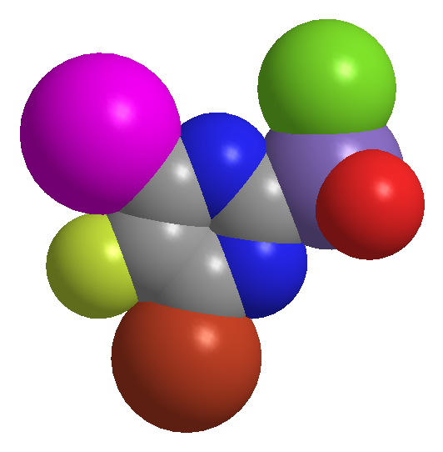
KIMYO
11-sinf
Mavzu: Molyar konsentratsiya

Slide 2
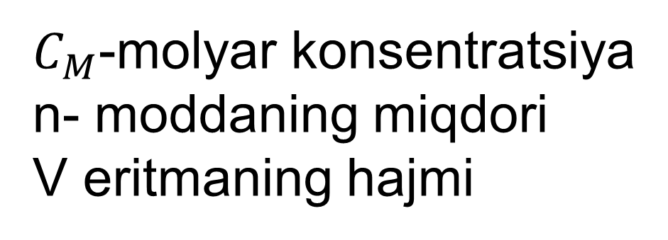
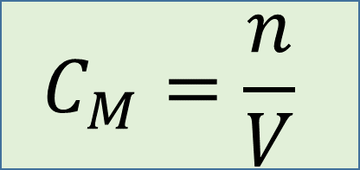
Molyar konsentratsiya
1 litr eritmada erigan moddaning mollar soniga molyar konsentratsiya deyiladi.
$$C_{M}=\frac{n}{V}$$
$C_{M}$-molyar konsentratsiya
n- moddaning miqdori
V eritmaning hajmi

Slide 3
Molyar konsentratsiyaning birligi mol/litr yoki M dir.
Modda miqdorining birligi mol da, eritmaning hajmi litrda o‘lchanadi.

Slide 4
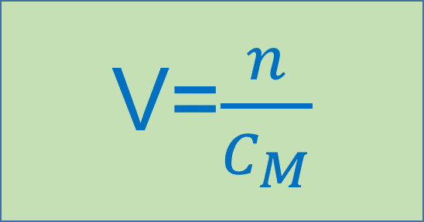
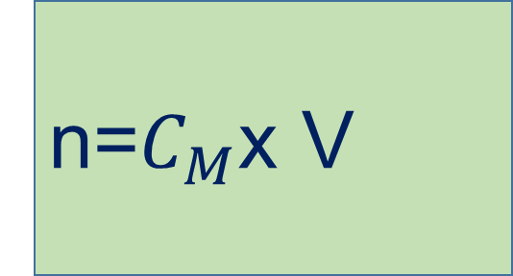
Modda miqdori yoki hajmni topish
n=$C_{M}$x V
V=$\frac{n}{C_{M}}$

Slide 5
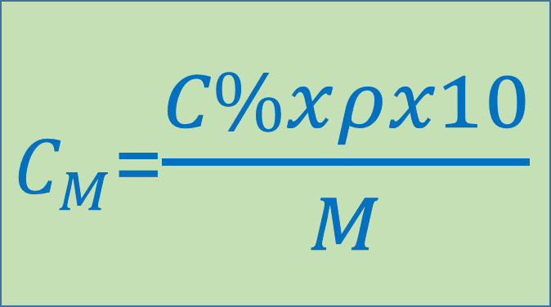
Molyar konsentratsiyani zichlikka bog‘liqligi
$C_{M}$=$\frac{C\%xρx10}{M}$

Slide 6
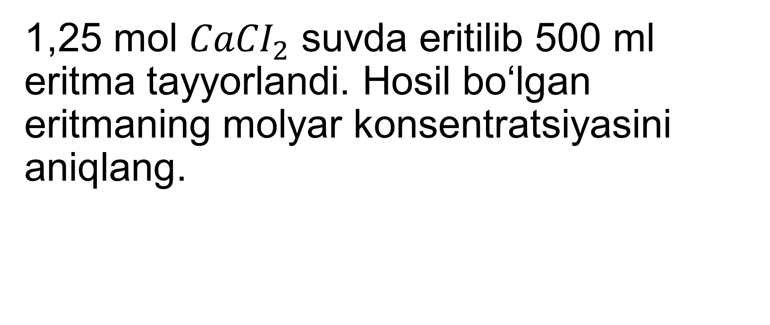
1-masala (88 bet)
1,25 mol ${CaCI}_{2}$ suvda eritilib 500 ml eritma tayyorlandi. Hosil bo‘lgan eritmaning molyar konsentratsiyasini aniqlang.

Slide 7
3-masala
Distillangan suvga NaCI qo‘shilib, 400 ml 3 M li eritma tayyorlandi. Qo‘shilgan tuz massasini aniqlang.

Slide 8
5-masala
300 g suvga 147 g sulfat kislota qo‘shilishidan hosil bo‘lgan eritmaning ($ρ=1,1175 g/ml)$ molyar konsentratsiyasini aniqlang.

Slide 9
7-masala
Tarkibida 11,7 g NaCI bo‘lgan, 0,5 M li eritmaning hajmini aniqlang.

Slide 10
Mustaqil bajarish uchun topshiriqlar:
1. Darslikdagi 18 mavzuni o‘qib, kerakli formulalarni daftarga qayd eting.
2. 88-sahifadagi 2-,4-,6-,8 –masalalarni ishlash.

